Slide 1
SPRAWOZDANIE
Starosty Powiatu Gorzowskiego z prac Zarządu między sesjami
od dnia 26.11.2024r. do dnia 16.12.2024r.

Slide 2
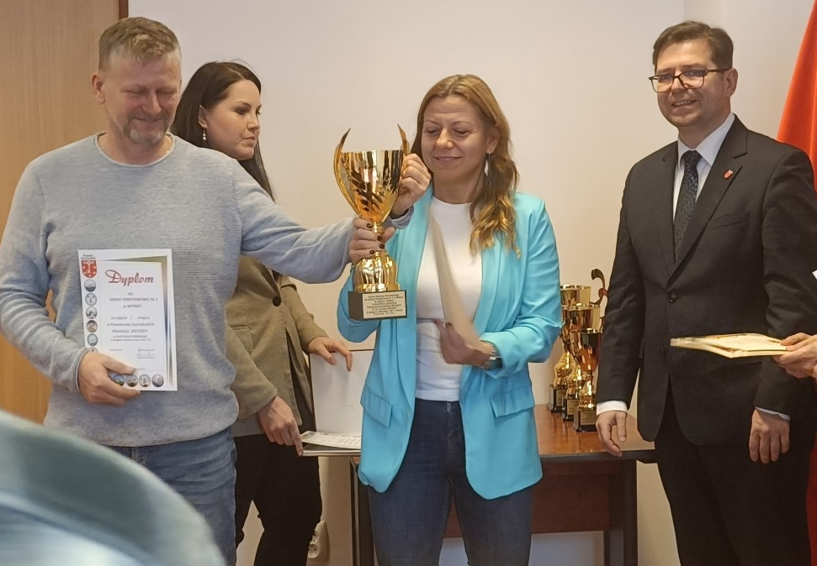
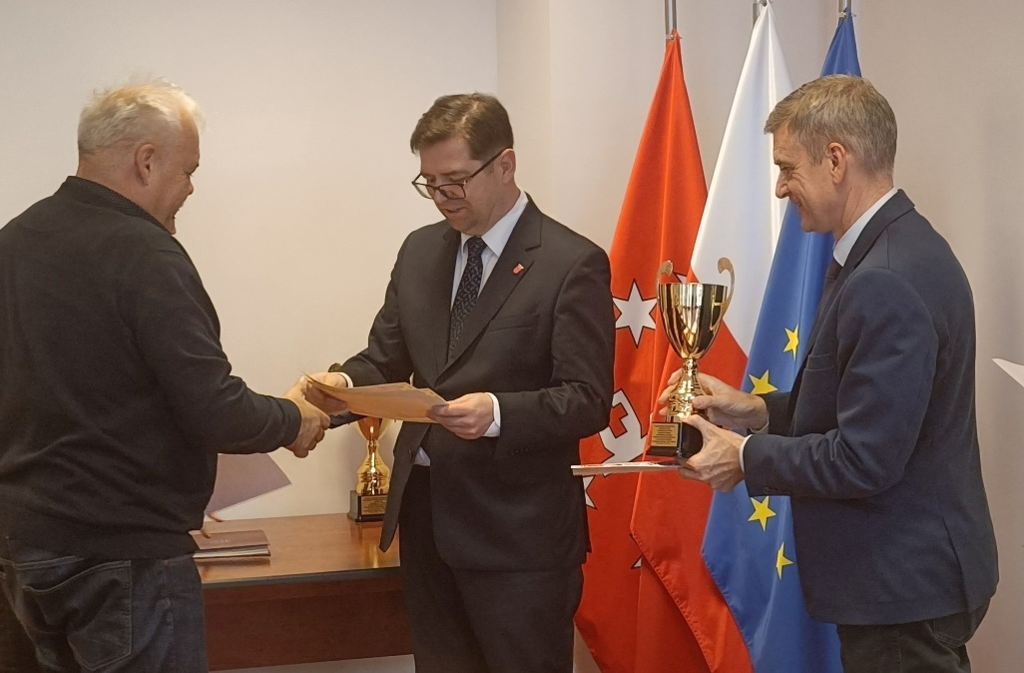
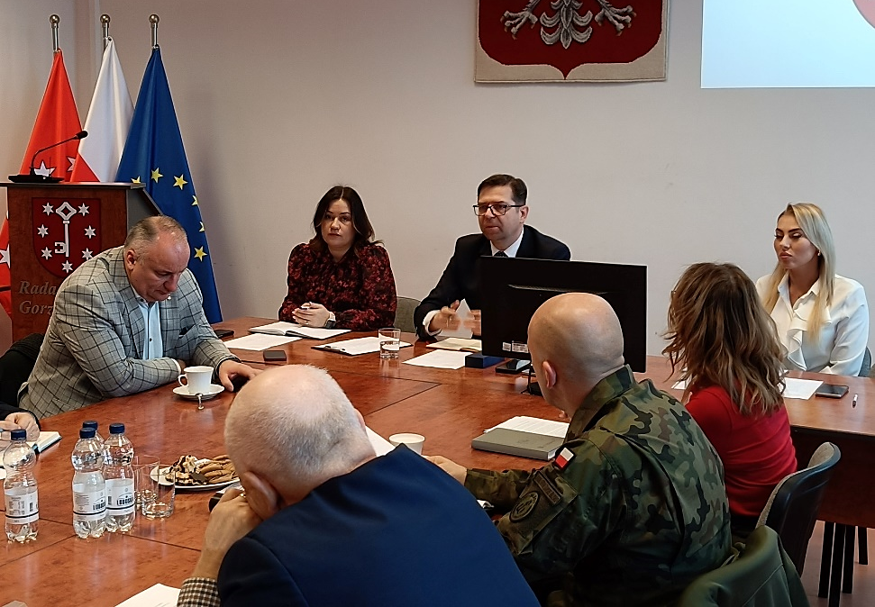
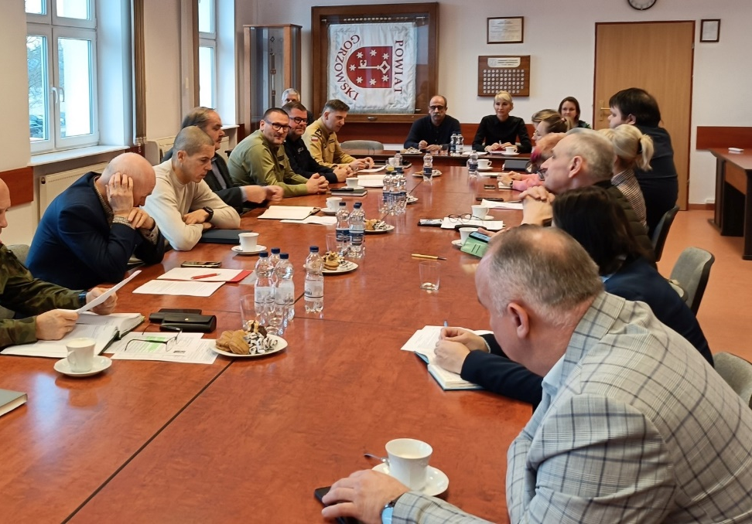
28 LISTOPADA
Uroczyste podsumowanie Powiatowej Spartakiady Młodzieży za rok szkolny 2023/2024 odbyło się z udziałem Starosty Powiatu Gorzowskiego oraz Wicestarosty. Podczas wydarzenia wręczono nagrody, gratulacje oraz podziękowania dla dyrekcji szkół, nauczycieli i trenerów za ich zaangażowanie i przygotowanie uczniów do zawodów sportowych.
2 GRUDNIA
W starostwie odbyło się posiedzenie Powiatowego Zespołu Zarządzania Kryzysowego, któremu przewodniczył Krzysztof Karwatowicz Starosta. Omówiono m.in. przygotowania do sezonu zimowego 2024/2025, w tym zimowe utrzymanie dróg i wsparcie dla osób bezdomnych.

Slide 3
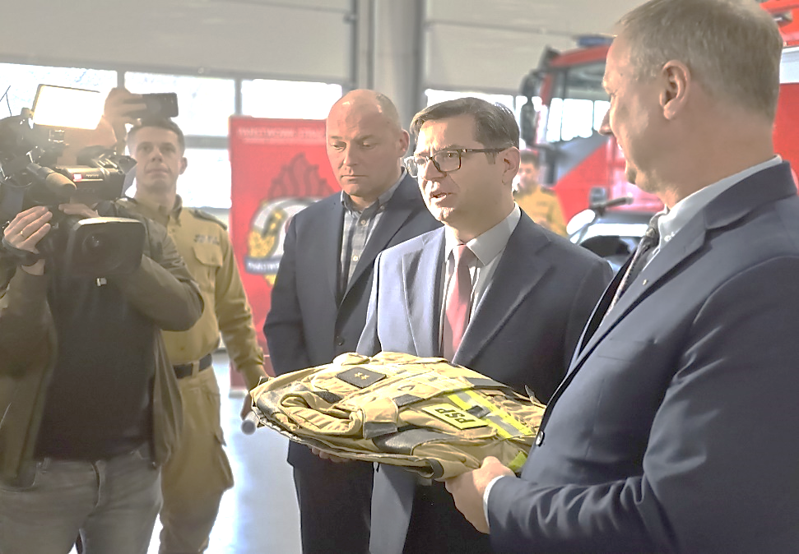
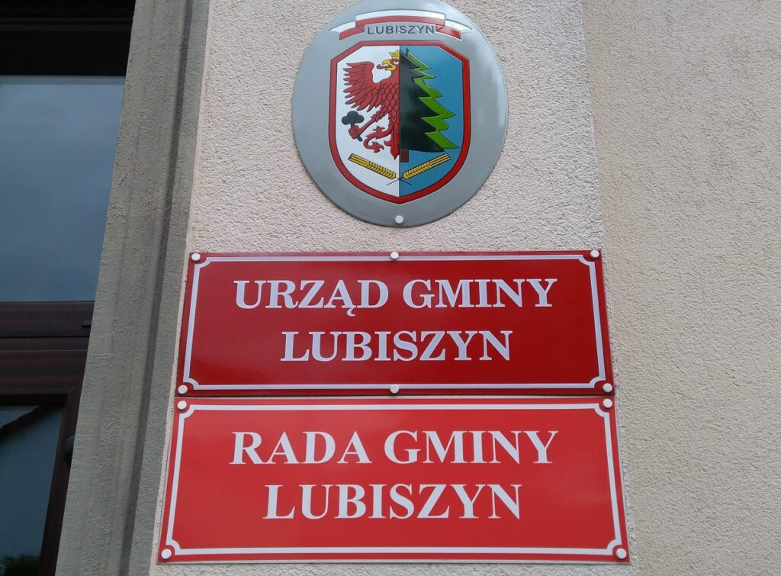
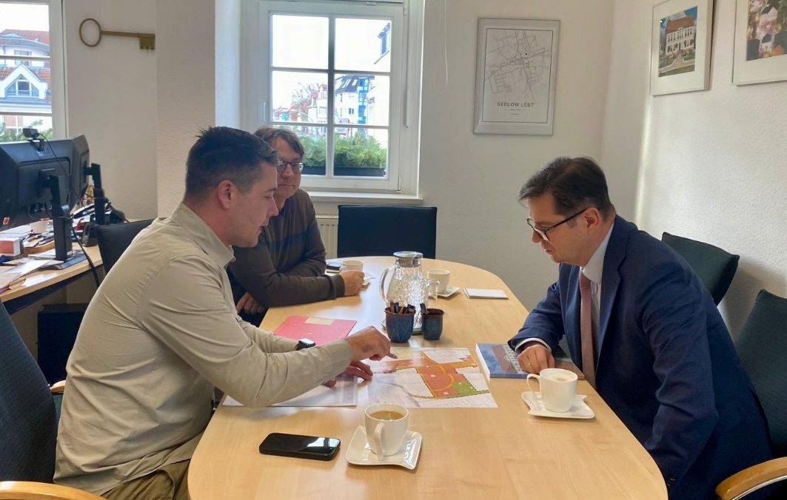
3 GRUDNIA
Dzięki współpracy Powiatu Gorzowskiego, Miasta Gorzów Wlkp. oraz WFOŚiGW w Zielonej Górze zakupiono nowy sprzęt i mundury dla Komendy Miejskiej Państwowej Straży Pożarnej w Gorzowie Wlkp. Strażaków w ich codziennej służbie.
3 GRUDNIA
W Urzędzie Gminy Lubiszyn Zbigniew Surma Wicestarosta spotkał się z Arturem Terleckim Wójtem Gminy Lubiszyn ws. nieruchomości w Buszowie.
3 GRUDNIA
Starosta Krzysztof Karwatowicz, odbył wizytę w Seelow, gdzie spotkał się z Burmistrzem Robertem Nitzem. Efektem rozmów jest decyzja o realizacji wspólnego projektu w 2025 roku mającego na celu promocję gospodarczą i turystyczną naszego regionu.

Slide 4
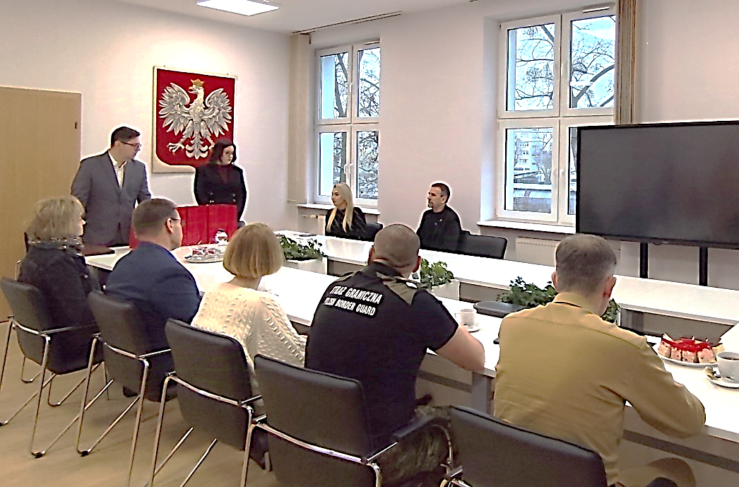
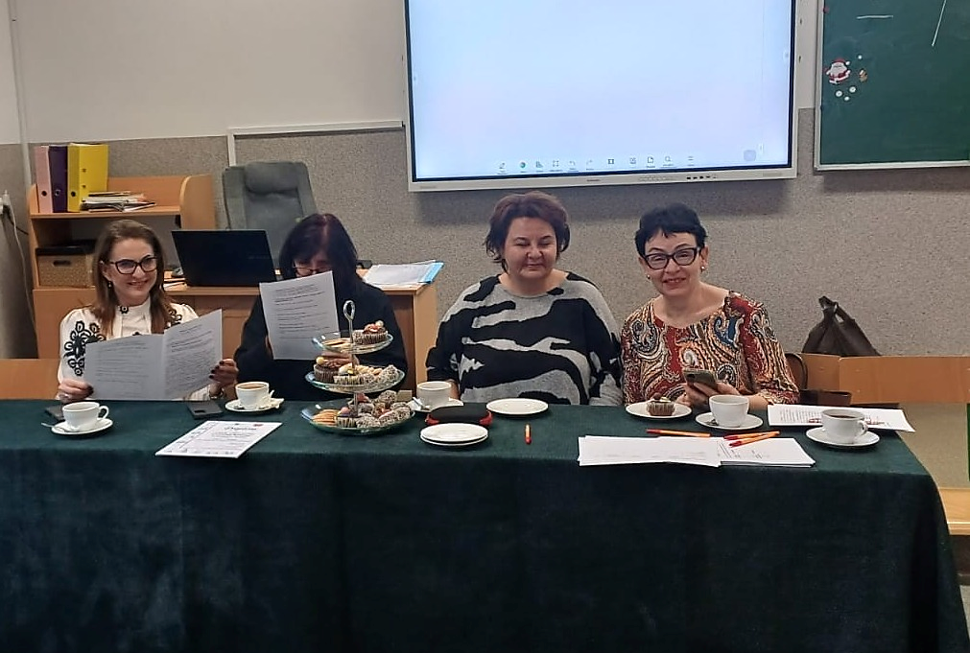
4 GRUDNIA
Starosta Krzysztof Karwatowicz, spotkał się z pracownikami Urzędu Miasta Kostrzyna nad Odrą oraz przedstawicielami służb, które brały udział w działaniach podczas zagrożenia powodziowego we wrześniu. Podziękował im za szybką reakcję, profesjonalizm i ogromne zaangażowanie w zapewnienie bezpieczeństwa mieszkańcom Powiatu Gorzowskiego.
4 GRUDNIA
W Zespole Szkół Centrum Kształcenia Rolniczego w Kamieniu Małym, odbył się Powiatowy Konkursu Języka Polskiego dla uczniów szkół ponadpodstawowych w kategorii technikum. Powiat Gorzowski reprezentowała Radna Agnieszka Hołubowska, Członek Zarządu Powiatu.

Slide 5
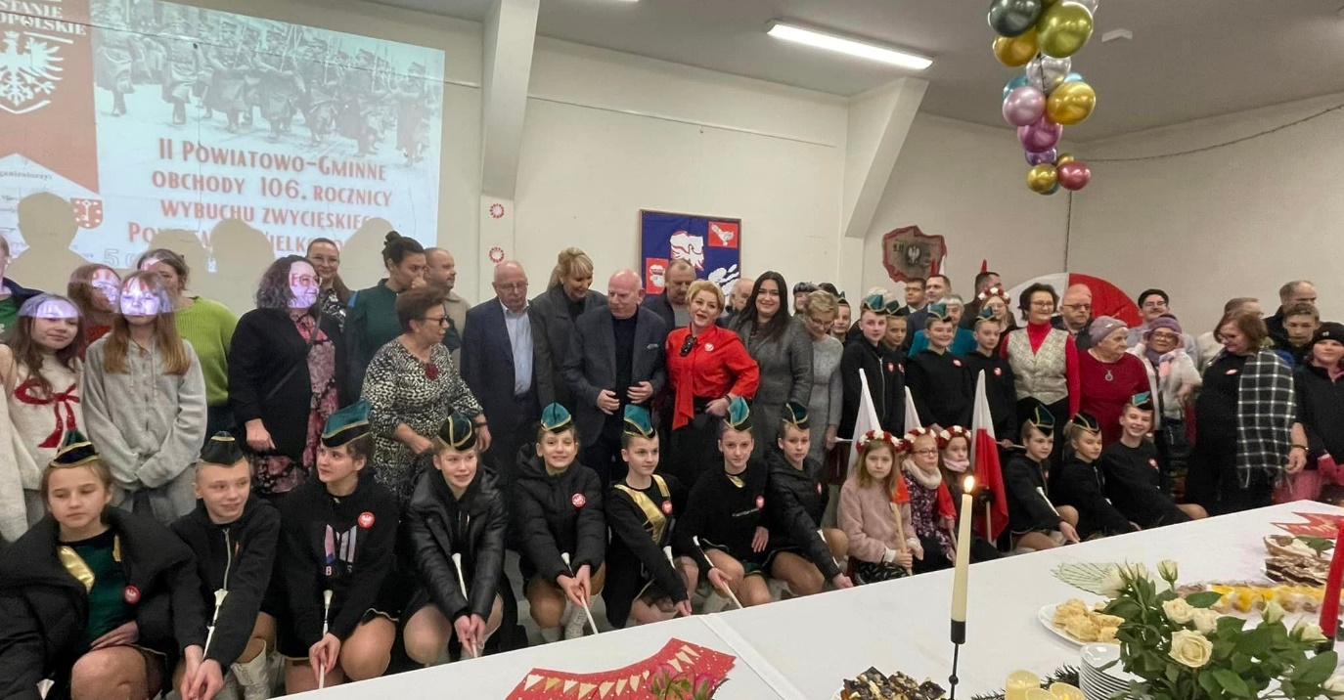
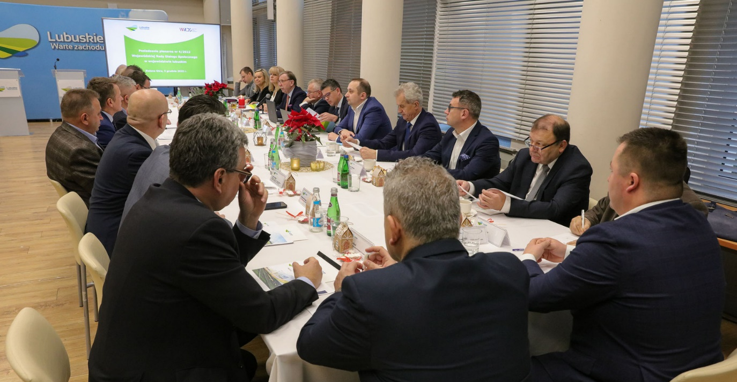
5 GRUDNIA
W dniu II Powiatowo-Gminnych Obchodów 106. rocznicy wybuchu Powstania Wielkopolskiego członek Zarządu Powiatu Gorzowskiego, Radny Rady Powiatu Mariusz Śpiewanek, złożył kwiaty pod tablicą upamiętniającą porucznika Franciszka Manieckiego, powstańca i wieloletniego Sołtysa, w Starym Polichnie.
5 GRUDNIA
W urzędzie marszałkowskim w Zielonej Górze odbyło się posiedzenie plenarne Wojewódzkiej Rady Dialogu Społecznego w województwie lubuskim, w którym wziął udział Krzysztof Karwatowicz Starosta Powiatu Gorzowskiego. Tematem obrad był m.in. perspektywy poprawy komunikacji krajowej w regionie gorzowskim.

Slide 6
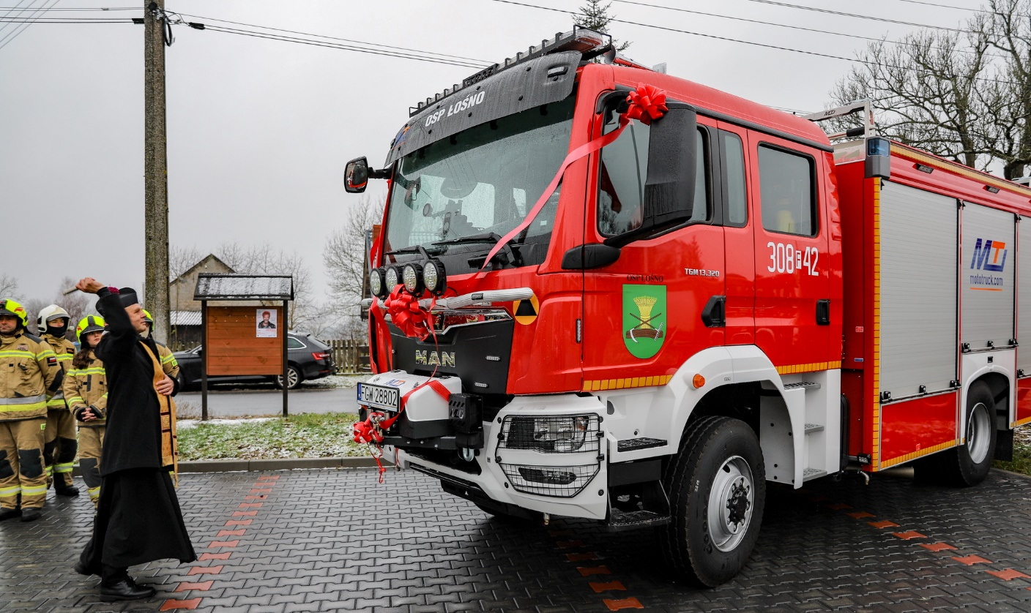
6 GRUDNIA
Przy remizie strażackiej w Łośnie, odbyło się przekazanie nowego wozu ratowniczo-gaśniczego dla OSP Łośno. Projekt zakupu został zrealizowany przez Oddział Wojewódzki Związku OSP RP Województwa Lubuskiego w Zielonej Górze w ramach programu Fundusze Europejskie dla Województwa Lubuskiego 2021-2027 oraz dofinansowany przez Komendę Główną Państwowej Straży Pożarnej.
6 GRUDNIA
Krzysztof Karwatowicz oraz Andrzej Legan Członek Zarządu Powiatu, podpisali umowę z firmą Eurovia na realizację pierwszego etapu przebudowy drogi powiatowej nr 1405F Zdroisko-Rybakowo. Długość remontowanego odcinka wynosi 2356 metrów, a wartość inwestycji to 1 916 805,92 złotych, realizowana przy wsparciu z Rządowego Funduszu Rozwoju Dróg.

Slide 7
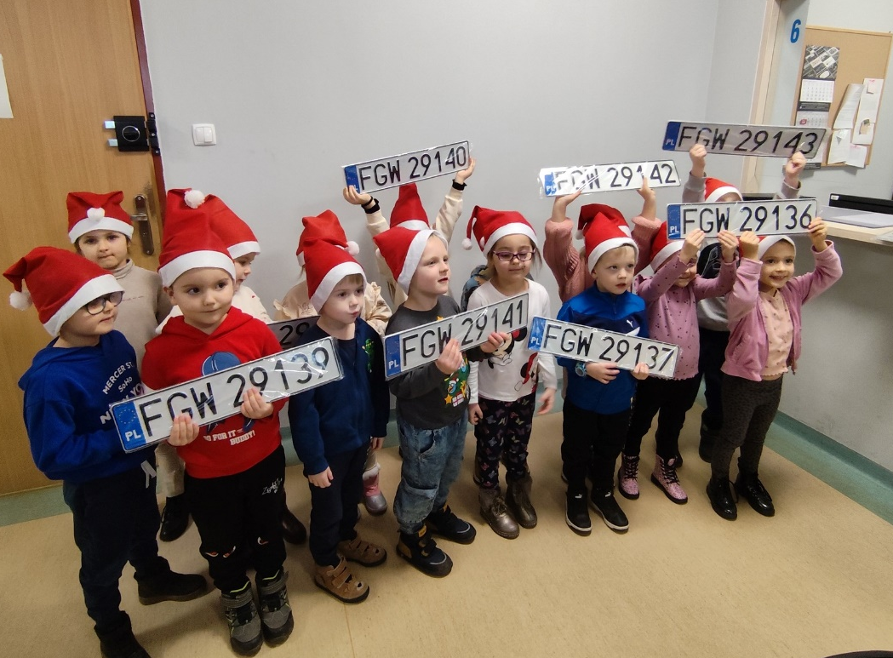
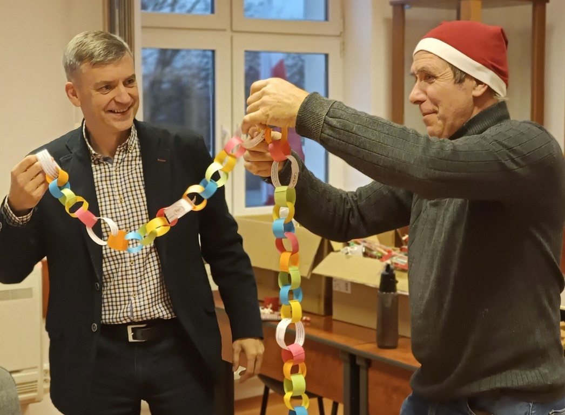
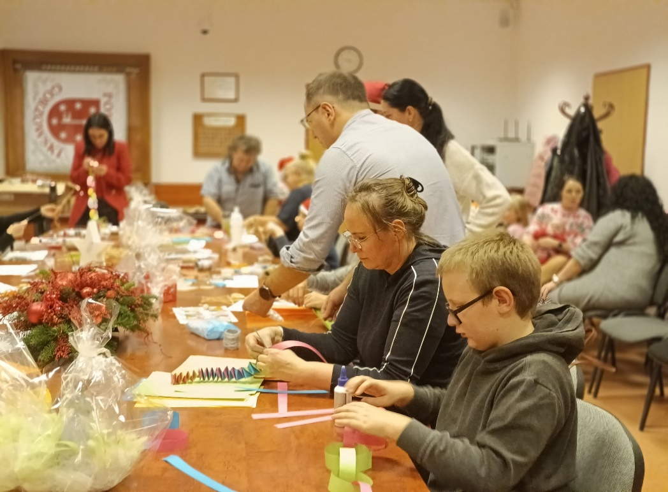
9 GRUDNIA
Do Starostwa Powiatowego zawitały Sówki i Leśne Skrzaty z Zespołu Przedszkolnego w Bogdańcu aby poznać, jak urzędnicy pracują dla mieszkańców powiatu gorzowskiego.
10 GRUDNIA
Powiatowe Centrum Pomocy Rodzinie w Gorzowie Wielkopolskim zorganizowało w Starostwie Powiatowym spotkanie rodzin zastępczych z powiatu, podczas którego odbyły się warsztaty przedświątecznego przygotowywania ozdób choinkowych.

Slide 8
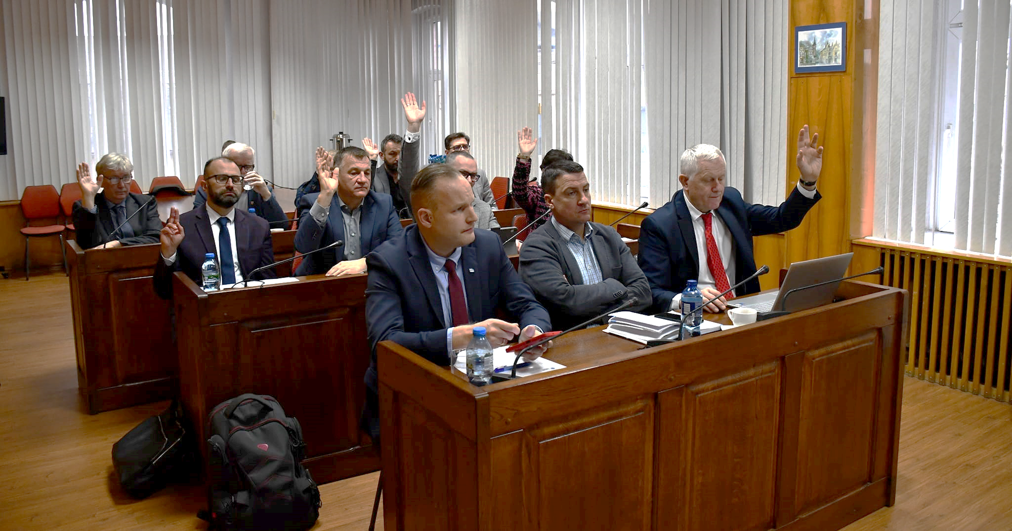
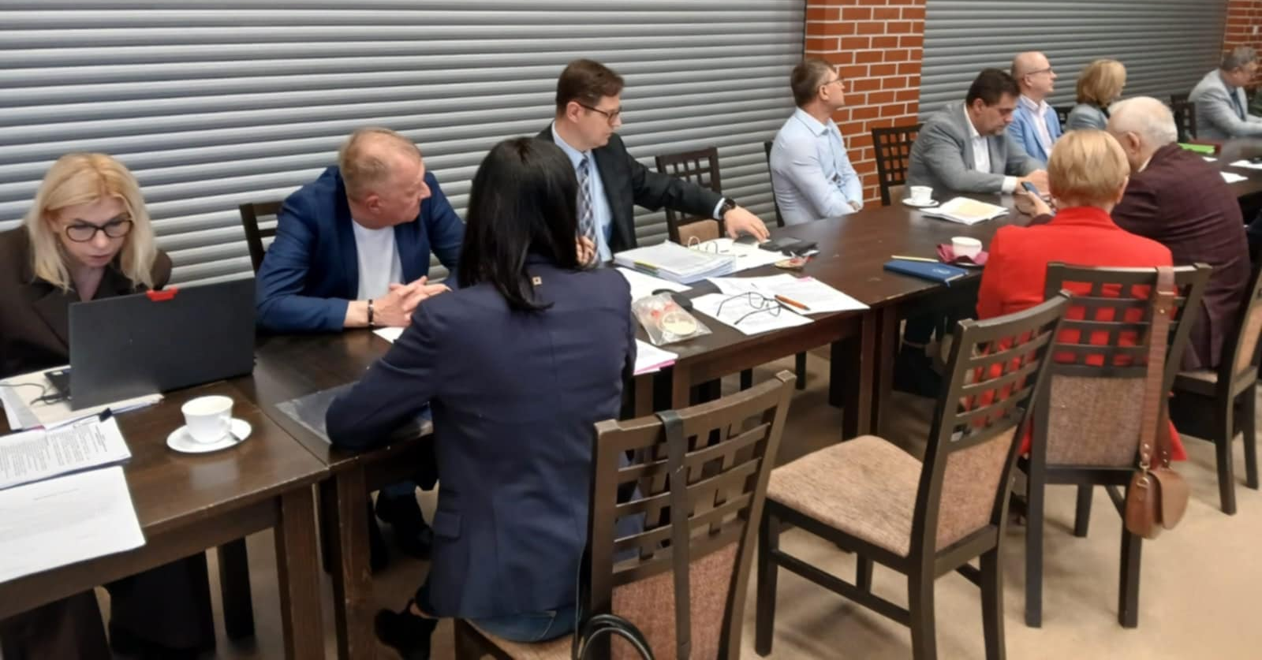
10 GRUDNIA
Starosta Powiatu Gorzowskiego wziął udział w Walnym Zebranie Członków Związku Miast i Gmin Nadnoteckich w Urzędzie Miasta w Pakościu, podczas którego dokonano prezentacji projektów dotyczących opracowania publikacji pn. „Nadnotecki Produkt Lokalny” oraz opracowania przebiegu Noteckiej Drogi Rowerowej etap II „Przebieg 1.0”.
12 GRUDNIA
W Sulechowie odbyło się III posiedzenie Zgromadzenia Związku Powiatów Lubuskich, podczas którego omówiono koncepcję wspólnej realizacji projektu „Rozwój Infrastruktury Informacji Przestrzennej Województwa Lubuskiego” oraz przedstawiono również informacje na temat realizacji projektu „Lubuskie Szkolnictwo Zawodowe dla Nowoczesnego Rynku Pracy”. W zgromadzeniu uczestniczył m.in. Krzysztof Karwatowicz Starosta.
12 GRUDNIA
Wicestarosta Zbigniew Surma uczestniczył w Powiatowej Spartakiadzie Młodzieży w piłce siatkowej dziewcząt i chłopców szkół ponadpodstawowych organizowanej w Zespole Szkół w Kostrzynie nad Odrą.

Slide 9
Dziękuję za uwagę
Krzysztof Karwatowicz
Starosta Powiatu Gorzowskiego

